Slide 1
Provisionamento e gerenciamento prático de uma pilha Open RAN com Nephio
Parte 2 (70%) — disciplina de redes Open RAN, Curso CESAR
Usar o Nephio, na prática, para provisionar e gerenciar uma pilha Open RAN simulada
3 Network Functions representativas: oran-cu, oran-du, oran-core, sobre um O-Cloud provisionado pelo próprio Nephio (Parte 1)
Autor: Diego Abreu — versão detalhada, atualizada em 2026-09-25 com 4 melhorias pós-entrega
Notes:
Na Parte 1 caracterizei teoricamente o que o Nephio faz e não faz frente à especificação de SMO da O-RAN Alliance. Esta Parte 2 existe para provar isso na prática — cada afirmação que vou fazer aqui tem um comando, uma saída real e um arquivo de evidência por trás, não é só slide.

Slide 2
Objetivo desta Parte 2
Demonstrar, com evidência mensurável (tempo, RAM, CPU), os quatro mecanismos centrais de SMO/orquestração: provisioning, configuration management, orchestration, lifecycle management
Não é um roteiro “follow-along” — é um experimento real, com bugs reais encontrados e corrigidos ao vivo, documentados em vez de escondidos
Critério de sucesso: cada operação tem que sair de um comando real, não de uma afirmação
Distinguir o tempo todo 4 “ciclos de vida” diferentes: Kubernetes, Nephio/orquestração, O2 IMS, e NF O-RAN real (este último — nunca demonstrado, e digo isso com todas as letras)
Notes:
Essa distinção dos quatro ciclos de vida é o fio condutor de todo o trabalho. Vou repetir isso várias vezes ao longo da apresentação porque é fácil confundir “o Kubernetes reconciliou o pod” com “a NF se curou” — são coisas completamente diferentes, e misturar as duas é exatamente o tipo de exagero que este trabalho existe para evitar.

Slide 3
Recapitulando a tese da Parte 1
“Nephio is a cloud-native automation and orchestration platform that can implement or support functions associated with the SMO and O-Cloud management architecture.”
Nephio não é o SMO oficial da especificação O-RAN — é uma plataforma de automação cloud-native que implementa partes das funções do SMO
Forte em: provisioning de infraestrutura (O2 IMS), lifecycle de deployment Kubernetes
Fraco/ausente em: O1 (FCAPS via NETCONF/YANG), Non-RT RIC/A1, telemetria O-RAN nativa
Esta Parte 2 usa exatamente essa caracterização como roteiro dos experimentos
Notes:
Repito essa frase porque é a âncora de tudo. Cada experimento que vou mostrar valida ou contesta uma linha específica dessa tabela função-por-função da Parte 1 — não escolhi os experimentos ao acaso.

Slide 4
Ambiente e por que essas escolhas
Windows 11 + WSL2 Ubuntu, Docker Engine nativo no WSL2 (não Docker Desktop) — menor overhead
Nephio R6 (v6.0.0), instalado pacote-a-pacote via kpt — não o instalador Ansible do sandbox (que traz Argo CD + Flux + WebUI completos, inviável em 16 GB)
.wslconfig: teto de 9,7 GB para todo o laboratório, dentro de uma máquina de 16 GB
100% local — sem cloud paga, sem OpenStack, sem cluster K8s externo
kind (Kubernetes-in-Docker) para os dois clusters — leve, sem VM pesada
Notes:
Cada uma dessas escolhas foi uma decisão de orçamento de RAM. O instalador oficial do Nephio sozinho já estouraria os 16 GB se eu tivesse usado a distribuição completa — por isso instalei pacote a pacote, só o mínimo necessário para provar o mecanismo.

Slide 5
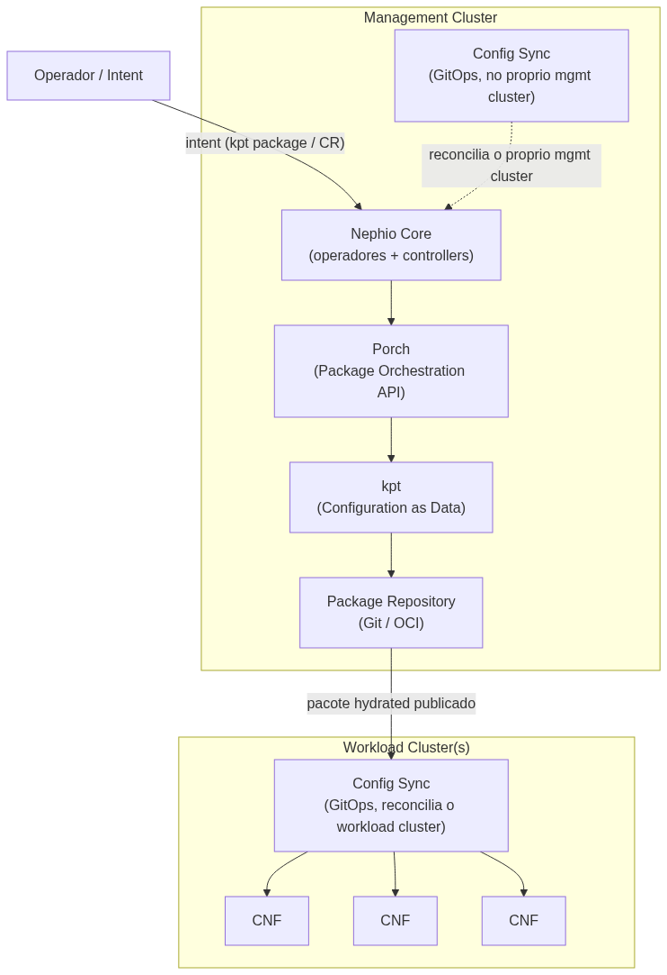
Arquitetura — conceito geral
Management Cluster (nephio-mgmt): Nephio Core, Porch, repositório de pacotes, Config Sync
Workload Cluster (o-cloud-1): onde as CNFs realmente rodam
o-cloud-1 foi provisionado pelo próprio Nephio via O2 IMS — não um kind create manual (resultado da Parte 1, reaproveitado aqui como base)
Duas camadas: Management Cluster decide o quê/como configurar; Workload Cluster(s) roda as CNFs, reconciliadas via GitOps
Notes:
Esse diagrama é conceitual — o real, com todos os componentes desta Parte 2, vem no próximo slide. Mas a ideia central já está aqui: dois clusters, papéis bem separados.

Slide 6
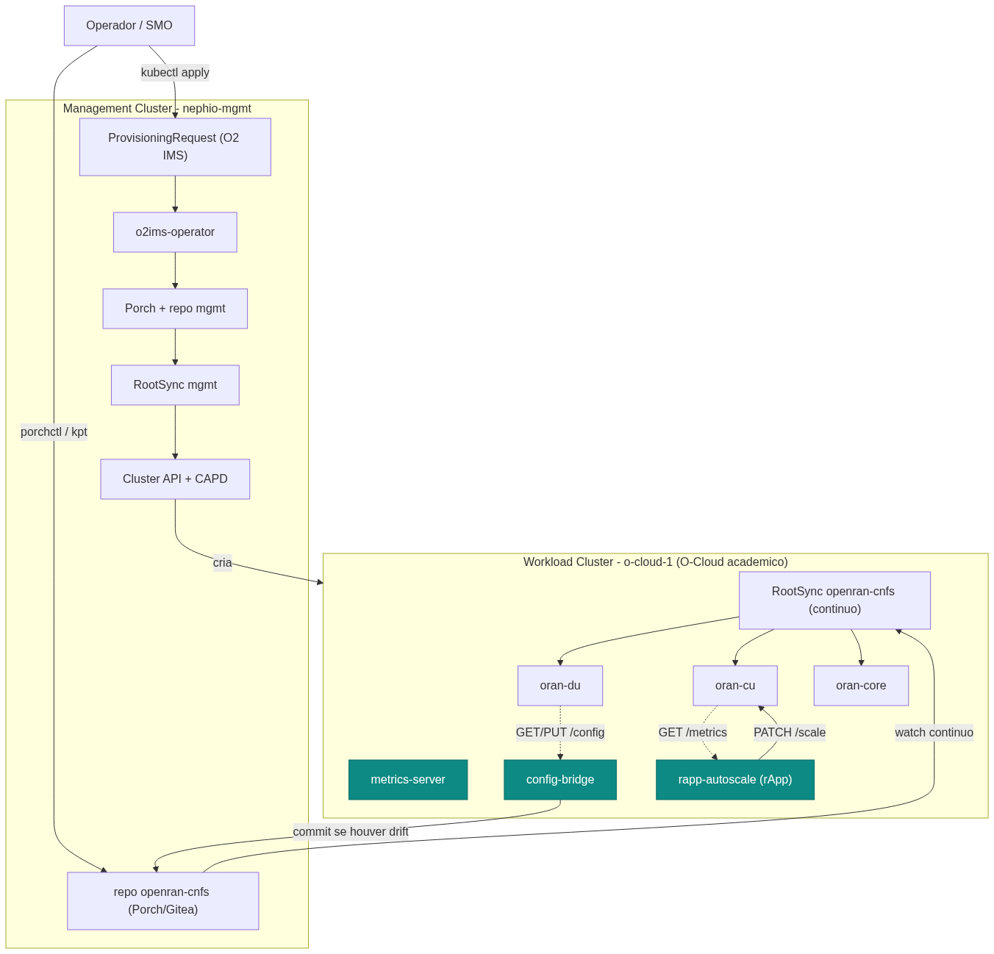
Arquitetura final (com as 4 melhorias)
Camada 1 (infraestrutura): ProvisioningRequest → o2ims-operator → Cluster API/CAPD → o-cloud-1
Camada 2 (NFs): pacote kpt → Porch → RootSync contínuo → oran-cu/du/core
Três peças em destaque (teal) são as melhorias pós-entrega — detalhadas na segunda metade
Arquitetura final: O2 IMS + entrega de CNFs via Porch, RootSync contínuo, config-bridge e rapp-autoscale (novos, em destaque)
Notes:
As três peças em destaque — metrics-server, config-bridge e rapp-autoscale — não faziam parte da entrega original. Vou chegar nelas, mas primeiro mostro tudo que foi entregue no prazo original, com os 6 experimentos formais.

Slide 7
Ferramentas e o papel de cada uma
kpt — autoria do pacote, pipeline de funções, kpt live apply (reconciliação declarativa com inventário ResourceGroup)
Porch / porchctl — ciclo de vida do pacote: Draft → Proposed → Published
kind + Cluster API + CAPD — criação do o-cloud-1 via O2 IMS
kubectl — operações imperativas de comparação (scale, delete pod) e validação
FastAPI/Python + Docker — as 3 CNFs simuladas
Notes:
Nenhuma dessas ferramentas é exclusiva de telecom — é exatamente esse o ponto da Parte 1: o núcleo do Nephio é agnóstico, e se conecta ao mundo O-RAN só através de operadores específicos.

Slide 8
As Network Functions simuladas
oran-cu, oran-du, oran-core — serviços FastAPI, ~30–50 MiB de RAM cada
Cada uma expõe /health, /config (GET/PUT/POST), /metrics (formato Prometheus)
Workloads representativos — não NFs O-RAN reais: sem protocolos de rádio, sem planos de usuário/controle, sem interfaces F1/E1/E2
Servem para exercitar mecanismos de orquestração, não para simular tráfego de rede
Notes:
Sou direto aqui: se alguém perguntar “isso é um O-CU de verdade?”, a resposta é não. É um serviço HTTP com o nome de um O-CU, para eu poder demonstrar scale/update/recover/terminate sobre algo que se parece com uma NF, sem pagar o custo de RAM de uma pilha 5G real.

Slide 9
Por que não usei uma NF real (avaliação feita)
Avaliei 3 alternativas para o próximo passo: UERANSIM, free5GC, OpenAirInterface
UERANSIM sozinho: ~2 GB/2 CPU — mas não funciona sem um AMF real por trás
free5GC completo: 4 GB mínimo / 8 GB recomendado — sozinho já consome quase todo o orçamento restante (Nephio + O2 IMS + O-Cloud já usam ~3,9 GiB)
OpenAirInterface: footprint imprevisível, maior complexidade — e o próprio enunciado pediu para não instalar
Decisão: nenhuma NF real cabia ao lado do Nephio completo em 16 GB — documentado, não simplesmente omitido (docs/real-nf-extension.md)
Notes:
Isso não foi preguiça — foi uma decisão de engenharia documentada com números reais de requisito de RAM de cada alternativa. Se tivesse uma segunda máquina dedicada, o caminho sugerido seria validar primeiro o onboarding do pacote do free5GC com réplicas em zero.

Slide 10
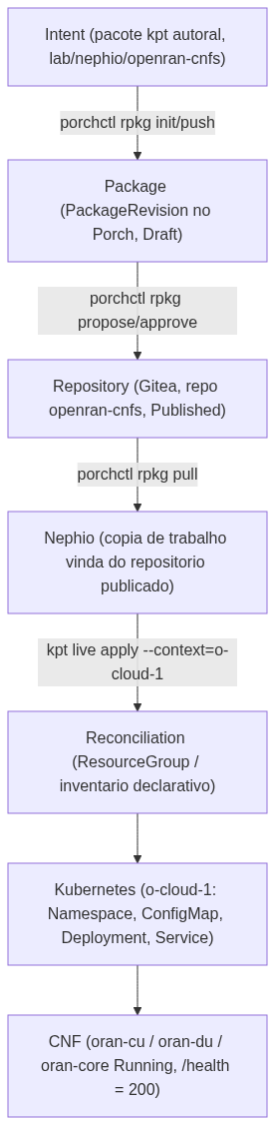
Fluxo de provisionamento das NFs — conceito
As NFs chegam ao o-cloud-1 por um pacote kpt publicado no Porch — não por kubectl apply direto
Repositório Porch dedicado: openran-cnfs
Cada mudança de conteúdo = uma nova revisão do pacote (Porch não permite push sobre uma revisão já Published — histórico completo preservado)
Intent (pacote kpt autoral) → Package (Draft) → Repository (Published) → Reconciliation (kpt live apply) → Kubernetes → CNF
Notes:
Esse não é um kubectl apply disfarçado. É um pacote versionado, com Draft, Proposed e Published — o mesmo mecanismo que o Nephio usaria em produção para qualquer coisa.

Slide 11
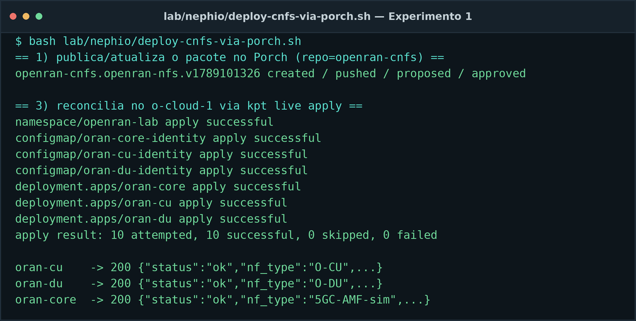
Experimento 1 — Instantiate
Comando: bash lab/nephio/deploy-cnfs-via-porch.sh
O que faz: publica o pacote no Porch (rpkg copy/push/propose/approve), depois kpt live apply no o-cloud-1
Resultado: 3/3 CNFs Running do zero em 20,4 s
Terminal real: apply result 10 attempted, 10 successful — 3 CNFs Running
Notes:
Dez recursos aplicados (namespace, 3 ConfigMaps, 3 Services, 3 Deployments) — todos de uma vez, via um único pacote reconciliado declarativamente.

Slide 12
Duas camadas de configuração — por que distinguir
Configuração operacional da NF — análoga ao que O1/NETCONF faria numa NF real: API própria /config de cada CNF
Configuração de implantação (pacote/GitOps) — mudar o ConfigMap/Deployment no pacote autoral e republicar via Porch
Nephio não implementa O1 — então a API /config é o substituto de laboratório para essa camada, não uma alegação de que isso É O1
Notes:
Misturar essas duas camadas seria o tipo de exagero que quero evitar. Uma é gerência de elemento de rede (o que seria O1); a outra é GitOps de infraestrutura — mecanismos diferentes, propósitos diferentes.

Slide 13
Experimento 2 — Configuration management
Comando: PUT /config {"cell_id": 2} no oran-du
Resultado: cell_id 1 → 2, config_version 1 → 2, em 0,7 s
Prova que a camada operacional da NF responde e versiona suas próprias mudanças
Notes:
Rápido e direto — mas o ponto não é a velocidade, é a distinção: essa mudança fica só na API da NF, não propaga pro pacote sozinha (isso só foi resolvido depois, na Melhoria 3).

Slide 14
Experimento 3 — Scale
Comando: kubectl scale deploy/oran-cu --replicas=2
Resultado: rollout concluído, oran-cu 2/2 Running, em 5,7 s
Mecanismo: ReplicaSet controller do Kubernetes — o mesmo mecanismo genérico usado por qualquer aplicação, não um scaling orientado por KPI de rede O-RAN
Notes:
Aqui uso deliberadamente o kubectl imperativo, em vez do pacote, para comparar com a Melhoria 4 (rApp) mais adiante — o mesmo scale, só que decidido automaticamente por uma política.

Slide 15
Experimento 5 — Upgrade (achado real)
Comando: atualizar NF_VERSION v1→v2 no pacote e republicar via Porch
Resultado: revision do Deployment 1→2, rollout real, /health.nf_version=v2, em 15,0 s
Achado real: mudar só o ConfigMap (consumido via envFrom) não dispara rollout — o hash do pod template não muda
Correção: anotação de versão em spec.template.metadata.annotations, que força um novo ReplicaSet
Notes:
Esse foi o experimento mais instrutivo da entrega original. Bati de frente com um comportamento real e documentado do Kubernetes, diagnostiquei com evidência e corrigi — não escondi que falhou na primeira tentativa.

Slide 16
Experimento 4 — Recover
Comando: kubectl delete pod no oran-du
Resultado: ReplicaSet recria em 3,9 s — pod novo, nome diferente
Isto é self-healing do Kubernetes (estado desejado × estado real) — não é healing de uma NF de telecom: sem estado de sessão, sem re-registro em interfaces O-RAN
Notes:
Deixo claro sempre: “recuperação” aqui é o controller do Kubernetes fazendo seu trabalho normal, não uma função de FCAPS-F O-RAN. É uma distinção pequena no slide, mas grande na prática.

Slide 17
Experimento 6 — Terminate
Comando: remover oran-core do pacote e republicar
Resultado: oran-core removido via prune do kpt live apply, em 10,8 s
Terminação pelo mesmo mecanismo declarativo que criou o recurso — não um kubectl delete avulso
Notes:
Fecha o ciclo completo: instantiate, config, scale, upgrade, recover, terminate — todos pelo fluxo real do Nephio, com evidência de cada um.

Slide 18
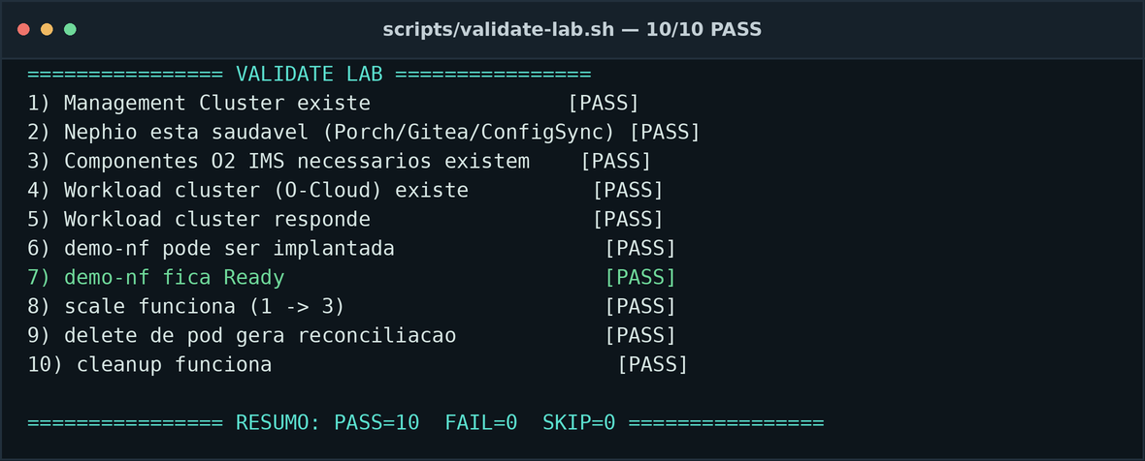
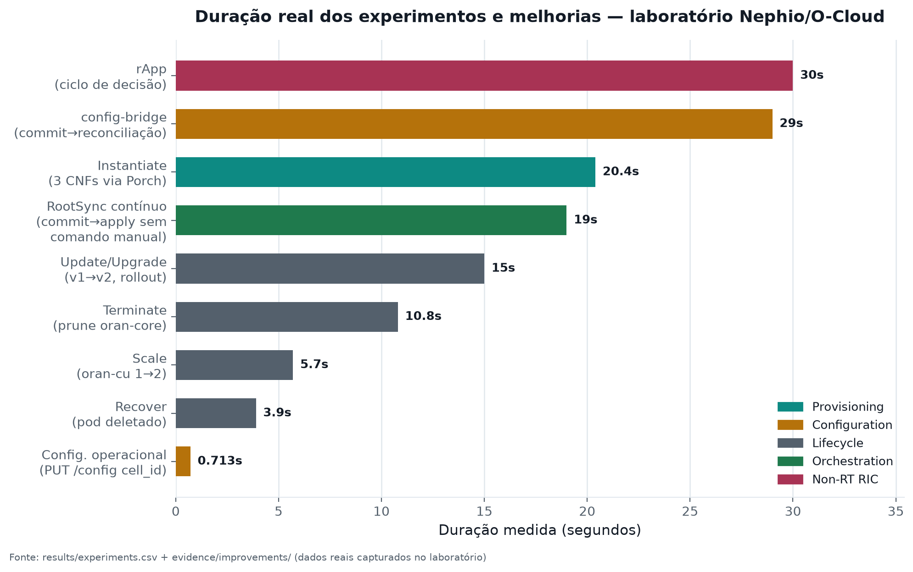
Resultados consolidados (entrega original)
6/6 experimentos formais: success (results/experiments.csv)
scripts/validate-lab.sh: 10/10 PASS, reexecutando automaticamente instantiate/scale/recover/terminate
Duração real de todos os experimentos e melhorias, por categoria
validate-lab.sh: 10/10 PASS
Notes:
Esse gráfico já mostra os 6 experimentos originais junto com as 3 melhorias que vou detalhar depois — dá pra comparar a ordem de grandeza de cada operação de relance.

Slide 19
Uso de RAM (entrega original)
nephio-mgmt (Nephio R6 completo): ~3,7–3,9 GiB
o-cloud-1 (2 nós K8s): ~1,4 GiB
3 CNFs simuladas (juntas): < 200 MiB
Total: ~3,9 GiB usados de 9,7 GiB configurados — bem abaixo da meta de 10–12 GB do enunciado
Notes:
Isso prova que a restrição de RAM não foi um problema teórico — o laboratório inteiro (Nephio + O-Cloud + 3 CNFs + Porch + Gitea + Cluster API) coube com folga real, medida.

Slide 20
O que ficou de fora na entrega original
Sem GitOps contínuo no o-cloud-1 — entrega via kpt live apply sob demanda, não um RootSync observando o repositório continuamente
Sem monitoramento por métrica — só docker stats/eventos, sem metrics-server
cell_id não propagava de volta ao pacote — mudança via /config e via pacote eram caminhos independentes
Sem O1, sem NF real, sem Non-RT RIC/rApp, sem xApp/E2 — fronteiras já mapeadas na Parte 1
Notes:
Essas quatro primeiras lacunas eram decisões de escopo, não impossibilidades técnicas — e são exatamente as que ataquei nas melhorias pós-entrega, a seguir.

Slide 21
Por que as melhorias pós-entrega
Depois da entrega, revisei com o avaliador: “a parte de SMO foi bem implementada? O1/O2/A1 fazem sentido? Vale simular um xApp ou rApp?”
Decisão registrada: rApp faz sentido (roda no Non-RT RIC, parte do próprio SMO) — xApp não (exigiria Near-RT RIC + protocolo E2 real, que as CNFs não implementam — seria inventar uma interface inexistente)
Não existe “A2” na especificação O-RAN — as interfaces reais do lado RIC são A1 e E2
Resultado: 4 melhorias, todas dentro do mesmo orçamento de 16 GB, cada uma com evidência real
Notes:
Essa conversa aconteceu de verdade e mudou o rumo do trabalho — em vez de parar na entrega original, usei a folga de RAM que sobrou (quase 6 GiB) pra fechar lacunas reais.

Slide 22
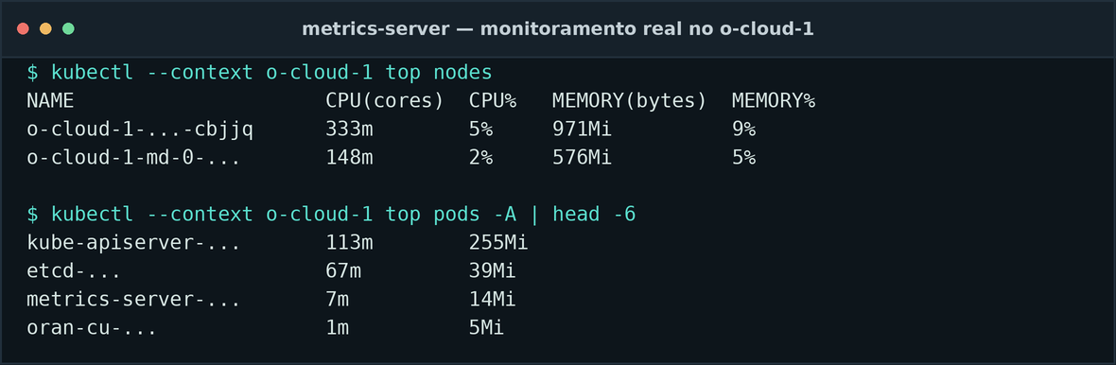
Melhoria 1 — metrics-server (Monitoring)
Instalado no o-cloud-1: manifesto oficial + patch --kubelet-insecure-tls
Fecha “Monitoring: não incluído nativamente” da tabela SMO×Nephio da Parte 1
Custo: ~15 MiB de RAM
kubectl top nodes/pods — dados reais de CPU e memória
Notes:
Antes só tínhamos docker stats do host. Agora tenho kubectl top de verdade — métrica real por nó e por pod, sem pagar o custo de um Prometheus completo.

Slide 23
Melhoria 2 — RootSync contínuo (Orchestration)
Config Sync instalado no próprio o-cloud-1 (mesmo pacote kpt oficial do management cluster), com RootSync apontando pro repositório openran-cnfs
Fecha “sem GitOps contínuo” — a entrega deixa de depender de rodar o script manualmente
Prova real de continuidade: publiquei v3 no Porch sem tocar no cluster — aplicado sozinho em 19 s (commit 1bdae53d → oran-cu.nf-version=v3)
Notes:
Essa é a diferença entre “o RootSync está instalado” e “o RootSync funciona de verdade” — só provei a segunda, publicando uma mudança e cronometrando quanto tempo até ela aparecer sozinha no cluster, sem eu chamar kpt live apply manualmente.

Slide 24
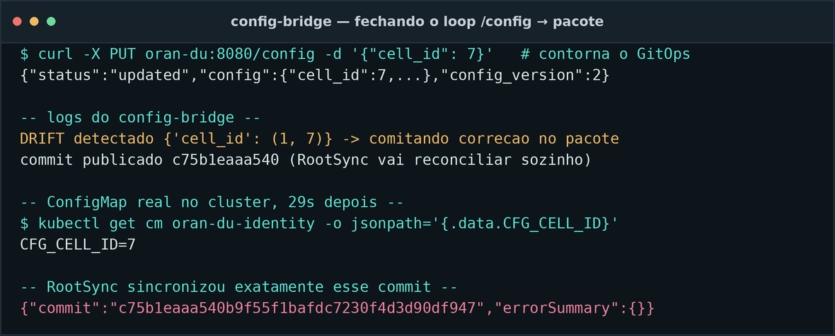
Melhoria 3 — config-bridge (Configuration)
Fecha o loop /config (NF) → pacote: um poller detecta drift entre o /config ao vivo e o ConfigMap publicado, e comita a correção — o RootSync (Melhoria 2) reconcilia o resto sozinho
Pré-requisito: a config de domínio (cell_id etc.) precisou passar a vir do ConfigMap — antes estava hardcoded no código da NF, e não havia nada real para sincronizar
Round-trip real: PUT /config contornando o GitOps → drift detectado → commit → CFG_CELL_ID=7 confirmado no cluster
Notes:
Achei e corrigi um bug real nessa: o YAML sem aspas fazia “00101” virar o inteiro 101 na releitura — um padrão octal-like do YAML 1.1 — causando um loop de auto-correção a cada 15s. Corrigi forçando aspas em todo escalar, do mesmo jeito que o Kubernetes já trata ConfigMaps.

Slide 25
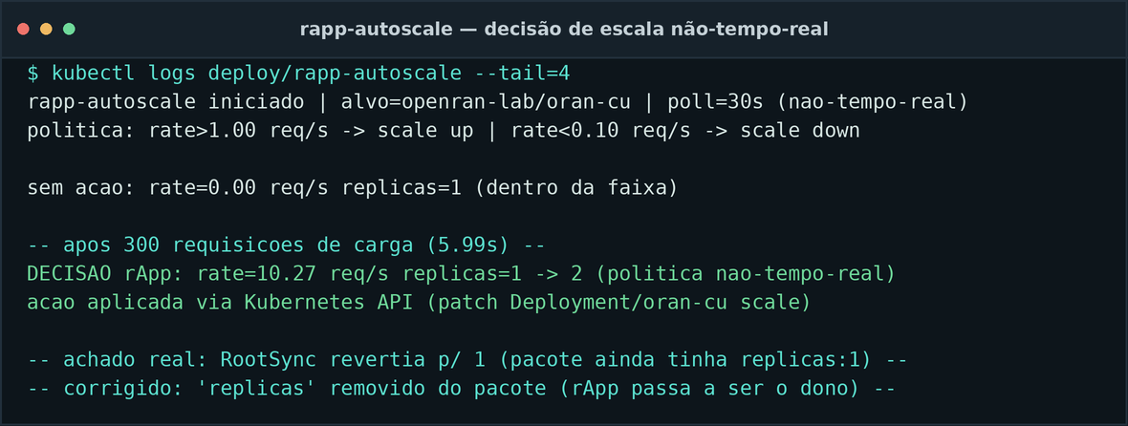
Melhoria 4 — rapp-autoscale (Non-RT RIC / SMO)
Poller Python (não um operador kopf — o estado observado não é um recurso do Kubernetes) que lê a taxa de requisições de /metrics a cada 30 s
Deliberadamente não-tempo-real — O-RAN define rApp como >1 s, xApp como 10 ms–1 s; o próprio intervalo marca essa distinção na prática
Política: rate > 1,0 req/s → escala pra cima; rate < 0,1 req/s → escala pra baixo
Ação executada via PATCH direto no /scale — simplificação documentada (não publica uma policy A1, porque não há Near-RT RIC real neste laboratório)
Decisão real do rApp: rate=10.27 req/s dispara scale-up 1→2
Notes:
300 requisições de carga em 5,99s elevaram a taxa a 10,27 req/s — o rApp detectou isso no próximo ciclo de 30s e aplicou o scale-up sozinho, exatamente como um controller de capacidade não-tempo-real faria.

Slide 26
Achado real — conflito GitOps × controle imperativo
O PATCH /scale aplicava replicas:2 com sucesso (200) — mas a réplica voltava pra 1 segundos depois
Causa raiz: o pacote no Git ainda declarava replicas: 1, e o RootSync contínuo (Melhoria 2) reconciliava de volta a cada ciclo — duas autoridades de orquestração competindo pelo mesmo campo
Correção: campo replicas removido do pacote — como kpt live apply e o Config Sync usam server-side apply, nenhum dos dois reivindica o campo quando ausente
Mesmo padrão usado na vida real quando um HPA coexiste com GitOps (Argo CD chama isso de ignoreDifferences)
Notes:
Esse foi o achado mais valioso de toda a Parte 2, na minha opinião — não é um bug de código, é um comportamento real e documentado de sistemas distribuídos: quando duas fontes de verdade tentam controlar o mesmo recurso, uma vai vencer, e é preciso decidir explicitamente qual.

Slide 27
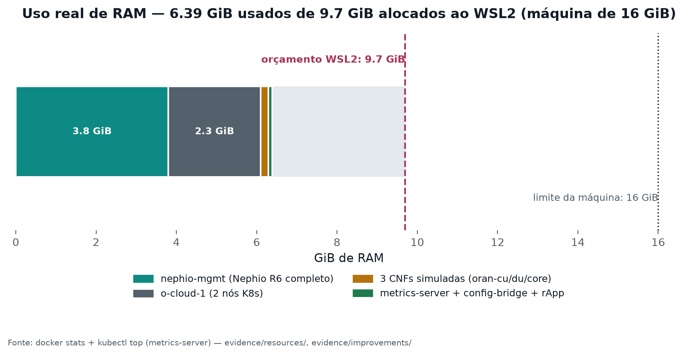
Status honesto e uso de RAM final
Reverificação final do rApp (confirmar que o scale-up permanece estável após a correção) não foi concluída — o ambiente WSL2/Docker sofreu suspensões repetidas do host durante os testes finais desta sessão (containers de ambos os clusters caindo simultaneamente)
Nenhuma evidência foi forjada para cobrir essa lacuna — registrado com todas as letras, reproduzível via scripts/13-rapp-autoscale.sh + scripts/14-rapp-load-test.sh
Uso real de RAM: todas as 4 melhorias somadas cabem folgado no orçamento do WSL2
Notes:
Prefiro terminar mostrando exatamente onde parei, sem fingir que terminei algo que não terminei — isso é mais valioso academicamente do que uma apresentação sem nenhuma pendência.

Slide 28
O que foi implementado × o que ficou de fora
Implementado e evidenciado: provisioning (O2 IMS + Porch/kpt), lifecycle Kubernetes completo (6 experimentos), GitOps contínuo, monitoramento real, sincronização /config → pacote (parcial), uma primeira função de Non-RT RIC/rApp
Ficou de fora, deliberadamente: O1 (FCAPS via NETCONF/YANG), xApp/E2/Near-RT RIC, NF O-RAN real, federação FOCOM com SMO externo, telemetria O-RAN nativa (VES/PM Jobs)
11 bugs de engenharia reais encontrados e corrigidos ao longo de toda a Parte 2 — nenhum escondido
Notes:
Esse slide é o resumo que eu daria se só tivesse 30 segundos: o que funciona de verdade, o que não funciona e por quê, e quantas vezes as coisas quebraram e foram consertadas de verdade no caminho.

Slide 29
Conclusão
Nephio orquestrou o ciclo de vida completo de CNFs cloud-native — provisionamento, configuração, escala, atualização, recuperação e terminação — usando seus mecanismos nativos, não apenas kubectl apply
As 4 melhorias pós-entrega evoluíram o laboratório de GitOps sob demanda para GitOps contínuo, monitoramento real, e uma primeira função de Non-RT RIC funcional
O que é abstração: as NFs, o O-Cloud, a federação FOCOM, o xApp (deliberadamente não simulado)
O que é real: Porch/kpt/RootSync, provisionamento O2 IMS, e agora monitoramento + um rApp funcional (com um achado genuíno sobre orquestração distribuída)
Notes:
Entre teoria (Parte 1) e prática (Parte 2), a mesma conclusão se sustenta: o Nephio é uma plataforma de automação cloud-native real, que implementa um subconjunto bem definido — e demonstrado, com evidência, inclusive nas melhorias — das funções associadas ao SMO. Obrigado.

